Slide 1

小學誠信教育教材《誠實和廉潔》
公平競爭
第一節 維護公平
澳門廉政公署

Slide 2
1. 引入活動：傳拼圖比賽
全班同學分成兩組進行比賽，每組獲發1套拼圖。
由首位同學逐一把拼圖傳遞給下一個同學，當 拼圖傳至最後一位同學後，該位同學負責收集 及進行拼砌。
記住：每次只能傳遞一塊拼圖！最短時間內完 成砌圖的組別，便勝出比賽。

Slide 3
1. 引入活動：傳拼圖比賽
請同學舉出其他一些會造成比賽不公平的例
子：（例如跑步比賽中有人偷步、考試時有
人作弊等，指出不公平競爭的壞處。）

Slide 4

2. 漫畫故事《班際清潔比賽》
班際清潔比賽正在進行，各班積極準備，希望取得冠軍。5A班和5B班在這幾天的得分不相上下，明天的決勝日便可分出勝負了。

Slide 5
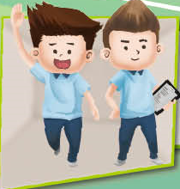
2. 漫畫故事《班際清潔比賽》
  5A班的家強統籌這次比賽活動，負責分配工作、安排同學當值及清潔。為了為明天的終極一戰做好準備，他們召集全班同學開會商討對策。

Slide 6
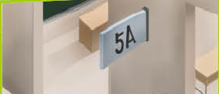
2. 漫畫故事《班際清潔比賽》
  同學一致同意再進行一次課室大清洗工作，以使明天的決勝局萬無一失。但學校規定，只能使用校方提供的清潔用品，而且每班所獲分配的清潔用數量和品種都是一致的。

Slide 7
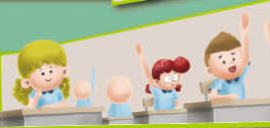
2. 漫畫故事《班際清潔比賽》
    為了確保課室比5B班更乾淨清潔，同學們紛紛提出了很多建議。
    有的說可以把家中的清潔用品帶回來用，反正沒人知道；有的說想辦法把5B班的清潔抹布藏起來，不讓他們用；更有同學提議向評審老師獻殷勤，希望老師可給他們打更高的分數。

Slide 8
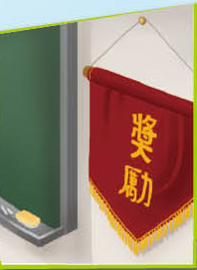
2. 漫畫故事《班際清潔比賽》
  同學們在熱烈討論着，家強看着墻上的上一年度清潔比賽冠軍錦旗，想到這幾天獲得的分數，到底他會作出怎樣的決定呢？應否接受同學們的建議？他們的內心十分猶豫……

Slide 9
2. 漫畫故事《班際清潔比賽》
  為甚麼學校規定每個班使用數量和品種相同 的清潔用品？
  為甚麼家強聽到同學們的建議後內心會感到 猶豫？
  如果同學們提議的方法真的令5A班贏得清潔 比賽冠軍，你覺得這個結果是公平的嗎？為 甚麼？

Slide 10
3. 課堂活動《故事結局由我創》
  如果你是家強，會作出怎樣的選擇？請說明理由。故事的結局由同學們決定。

Slide 11
3. 小結
競爭必須建立在公平的基礎上。
在任何比賽或具競爭性的活動中，必須遵守所訂的規則。任何違反規則的做法都是不光彩的，得出來的結果也是不公平的。

